Slide 1

Pasaulio pažinimas
Kas ropoja aštuoniomis kojomis?

Slide 2
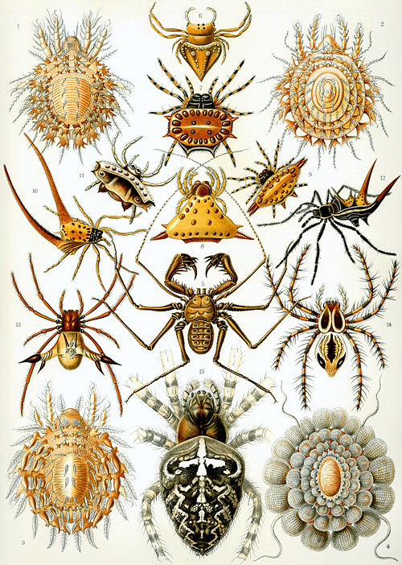
Remdamiesi pateikta medžiaga ir asmeninėmis žiniomis, dirbdami kartu ir grupėse, atpažinsite 3-4 voragyvius ir išskirsite voragyvius iš kelių semantinių grupių

Slide 3
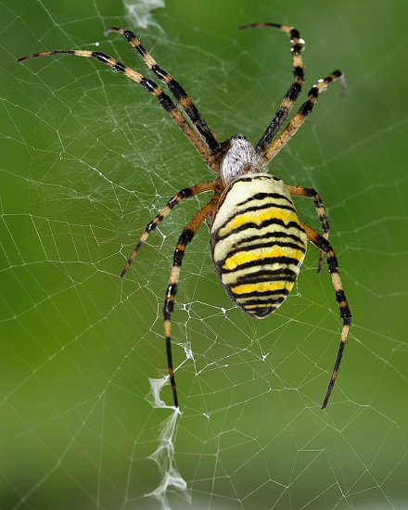
Kuprotas senelis palubėj tinklą rezga. Kas?

Slide 4
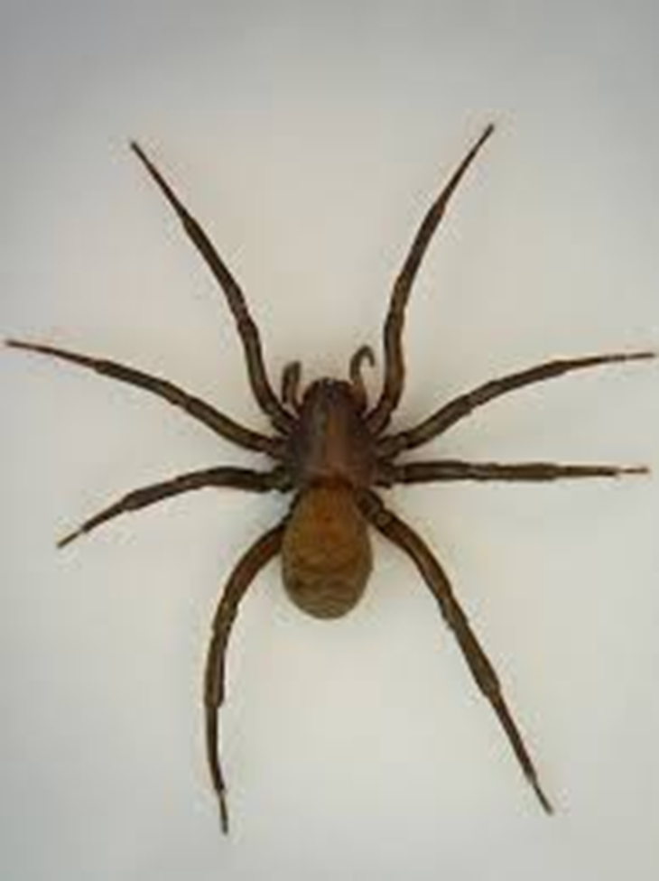
Vorų kūnas sudarytas iš dviejų dalių – galvakrūtinės ir pilvelio. Galvakrūtinę sudaro 8 paprastos akys, žandikojai su nuodų liauka, čiuopikliai- jais voras vilioja auką ir 4 poros nariuotų kojų .

Slide 5
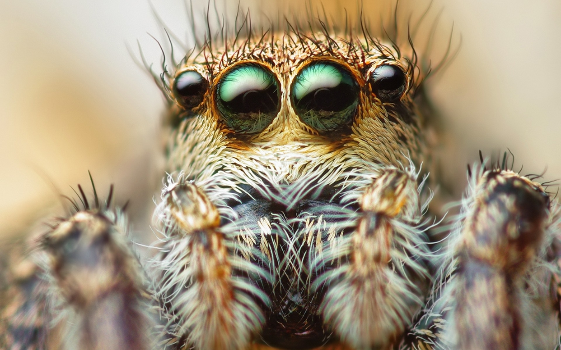
Vorų akių skaičius nevienodas: nuo nulio (kai kurių erkių rūšių) iki 12 (kai kurių skorpionų rūšių. Tačiau regėjimas nėra gerai išsivystęs.

Slide 6
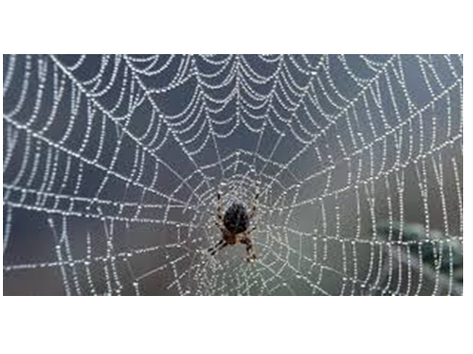
Voro šilko siūlelis toks tvirtas, kad voratinkliu, išaustu iš pieštuko storio gijų, būtų galima sustabdyti skrendantį lėktuvą.

Slide 7
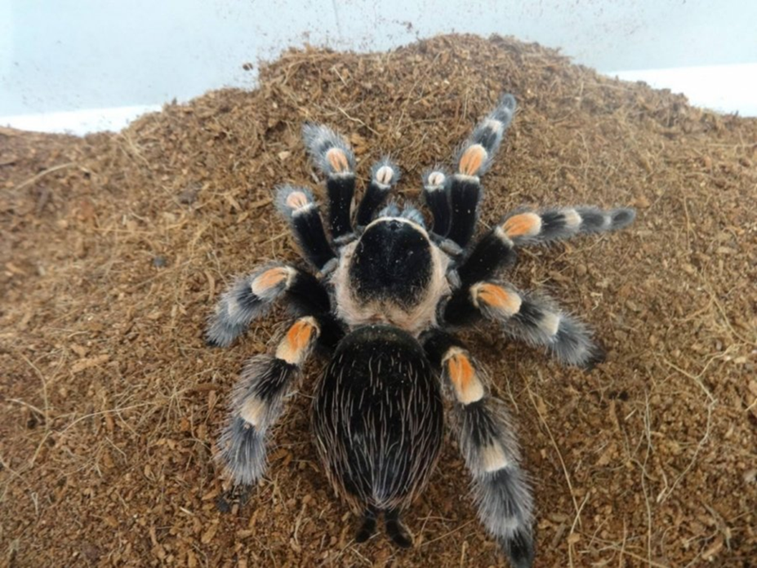
Didžiausias pasaulio voras, tai tarantulas – didysis paukštėda, gyvenantis Amazonijoje, užaugantis iki 30 cm ilgio ir sveriantis iki 120 g. Patelės išgyvena 15-25 metus, patinai – 3-6 m. Spalva nuo tamsiai iki šviesiai rudos, kojos dryžuotos.

Slide 8
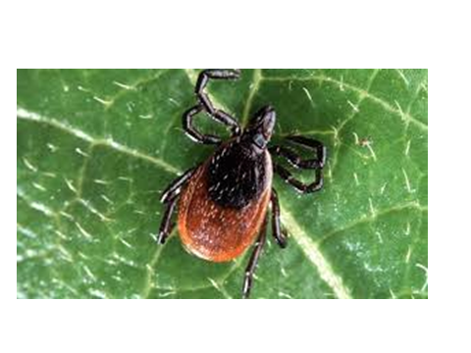
Erkės – gausiausia voragyvių grupė. Minta gyvūnų ir žmonių krauju. Jų įkandimas sukelia įvairias ligas.

Slide 9
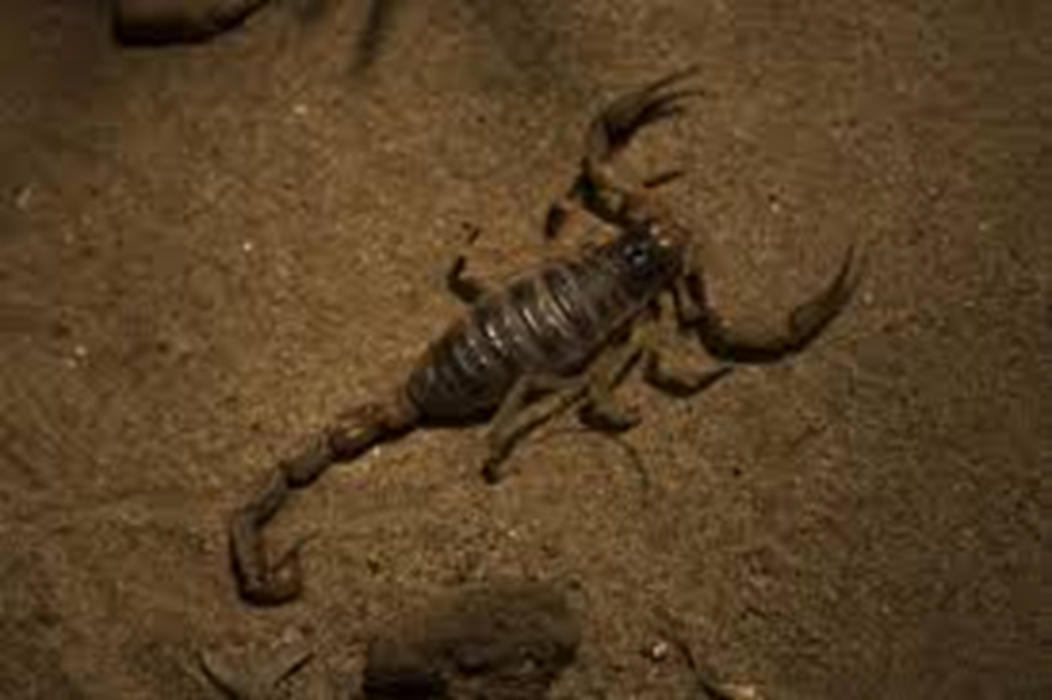
Skorpionai yra grobuonys. Jie čiumpa grobį ir nužudo žnyplėmis. Skorpionai veda gyvus jauniklius.

Slide 10
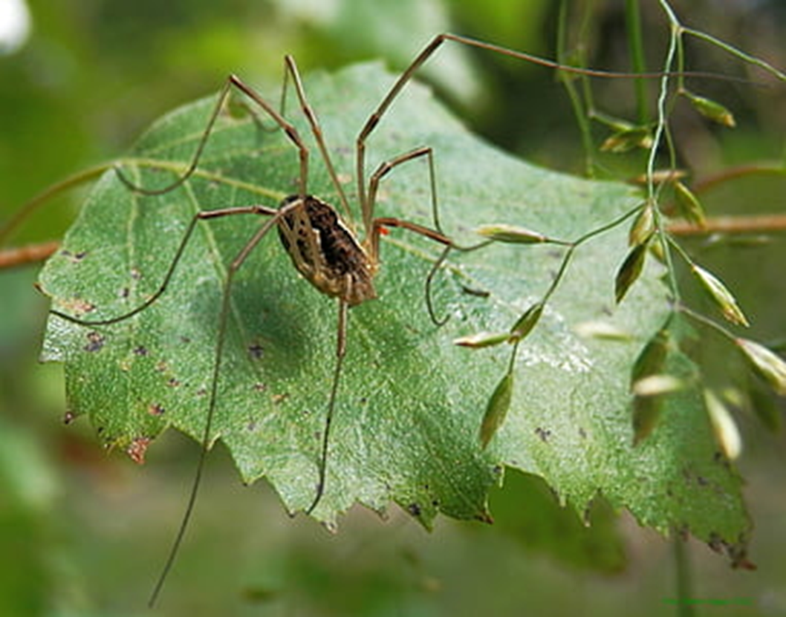
https://www.delfi.lt/video/uzsienis/tukstanciai-voru-ir-ju-voratinkliai-nuklojo-laukus-australijoje.d?id=87476117

Slide 11
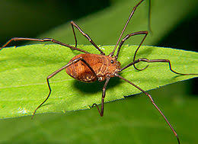
https://www.youtube.com/watch?v=1G3-kwZRwNA

Slide 12
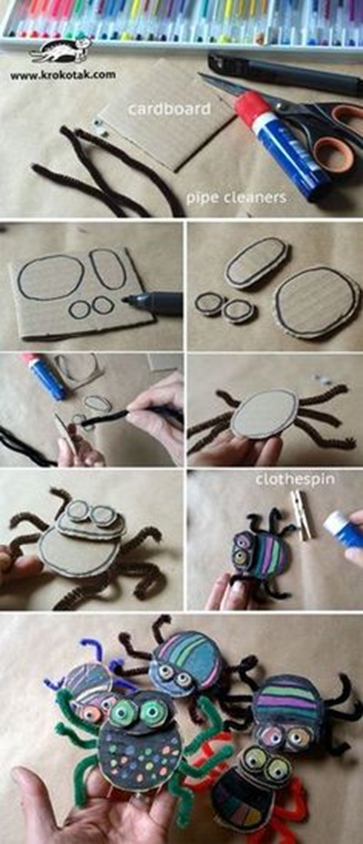
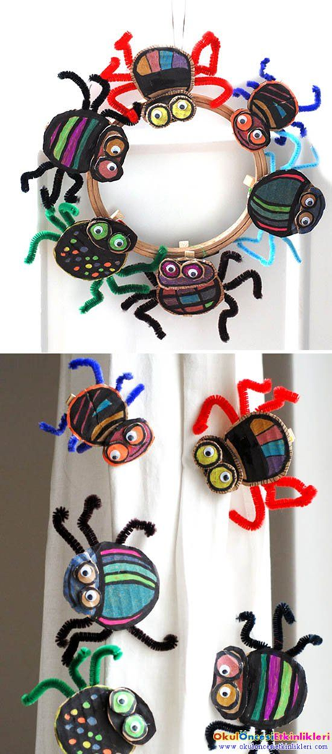
Tokį vorą gaminsime per dailės ir technologijų pamoką

Slide 13
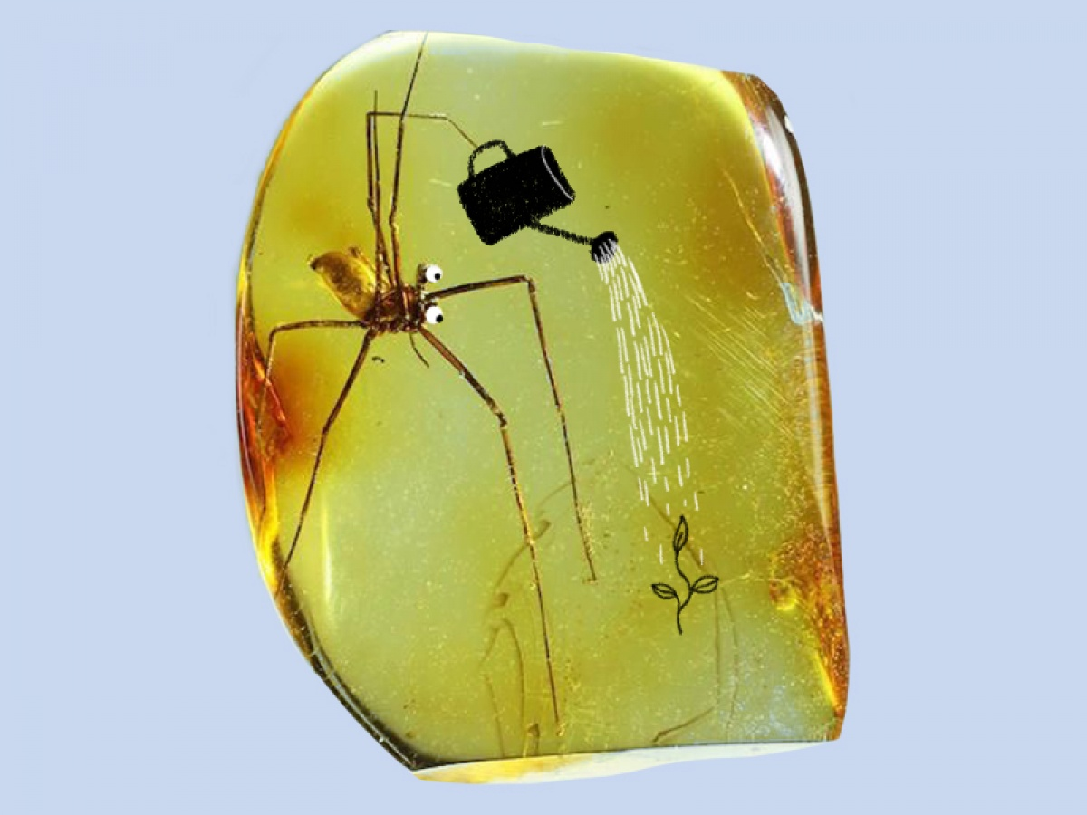
Parengė
Jūratė Šalkauskienė
Ignalinos r. Vidiškių gimnazijos pradinių klasių vyresnioji mokytoja
Šaltinaiai:
https://lt.wikipedia.org/wiki/Voragyviai
https://www.youtube.com/watch?v=1G3-kwZRwNA
https://www.slideserve.com/lynley/voragyviai
http://www.ltvirtove.lt/faktai.php?lt=vorai

